Slide 1
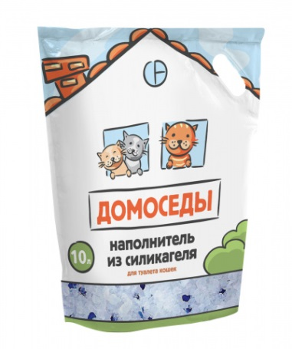
Силикагелевый наполнитель Домоседы
Свойства
Выгода
1
Силикагелевая гранула
Натуральный абсорбент в составе
Специальная форма и размер гранулы
Упаковка имеет ручку
Отлично впитывает жидкость и запах, благодаря этому заменять наполнитель нужно 1 раз в 3-4 недели
Безопасен для животных и человека
Именно поэтому гранулы не прилипают к лапам животного и не разносятся по дому
Что помогает без проблем донести упаковку от магазина до дома
2
3
Домоседы силикагелевый наполнитель для кошачьего туалета
4

